Slide 1
4th Sunday of Advent Year B
Chúa Nhật IV Mùa Vọng Năm B
20/12/2020
Hùng Phương & Thanh Quảng thực hiện

Slide 2
4th Sunday of Advent Year B
Chúa Nhật IV Mùa Vọng Năm B

Slide 3
Gospel
Luke
1:26-38
Phúc Âm theo
Thánh Luca
1:26-38

Slide 4
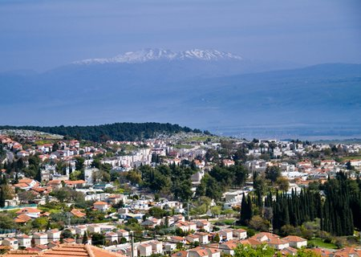
The angel Gabriel was sent by God to a town in Galilee called Nazareth,
Khi ấy, bà Ê-li-sa-bét có thai được sáu tháng, thì Thiên Chúa sai sứ thần Gáp-ri-en đến một thành miền Ga-li-lê, gọi là Na-da-rét,

Slide 5
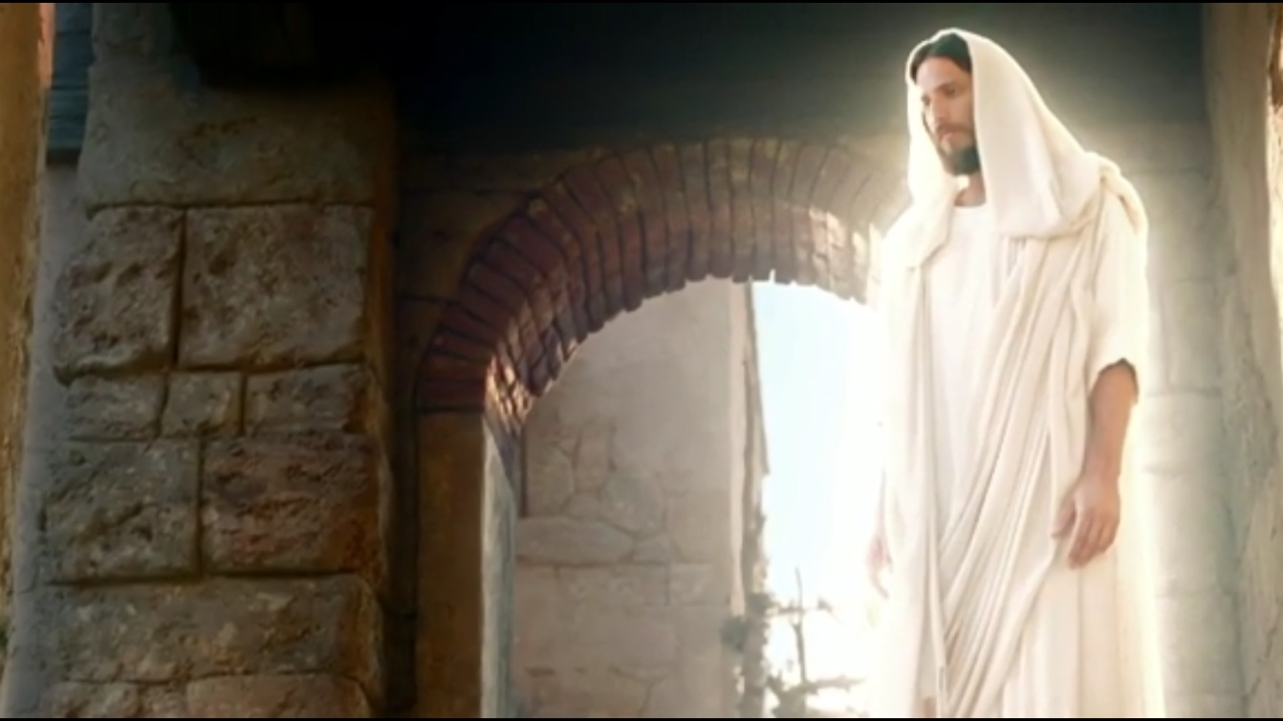
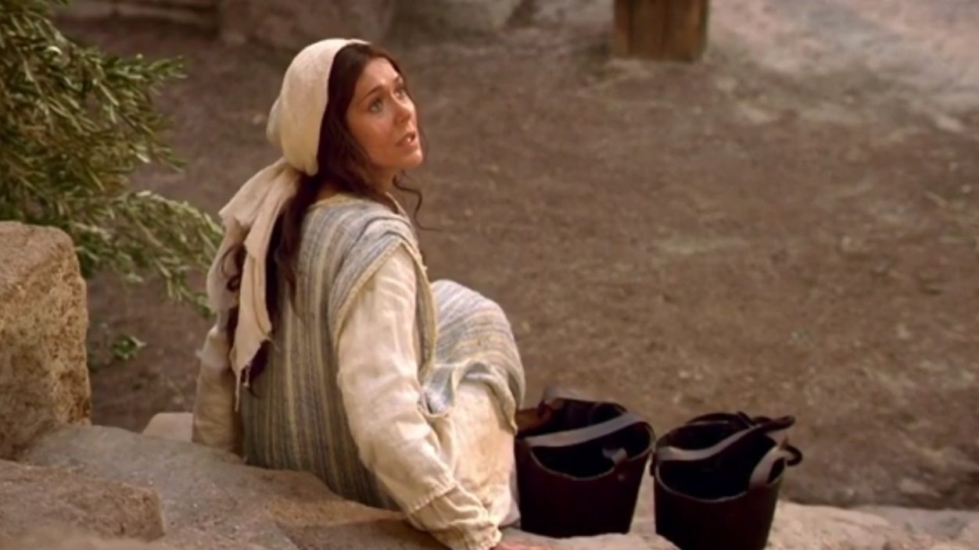
to a virgin betrothed to a man named Joseph, of the House of David; and the virgin’s name was Mary.
gặp một trinh nữ đã thành hôn với một người tên là Giu-se, thuộc dòng dõi vua Đa-vít. Trinh nữ ấy tên là Ma-ri-a.

Slide 6
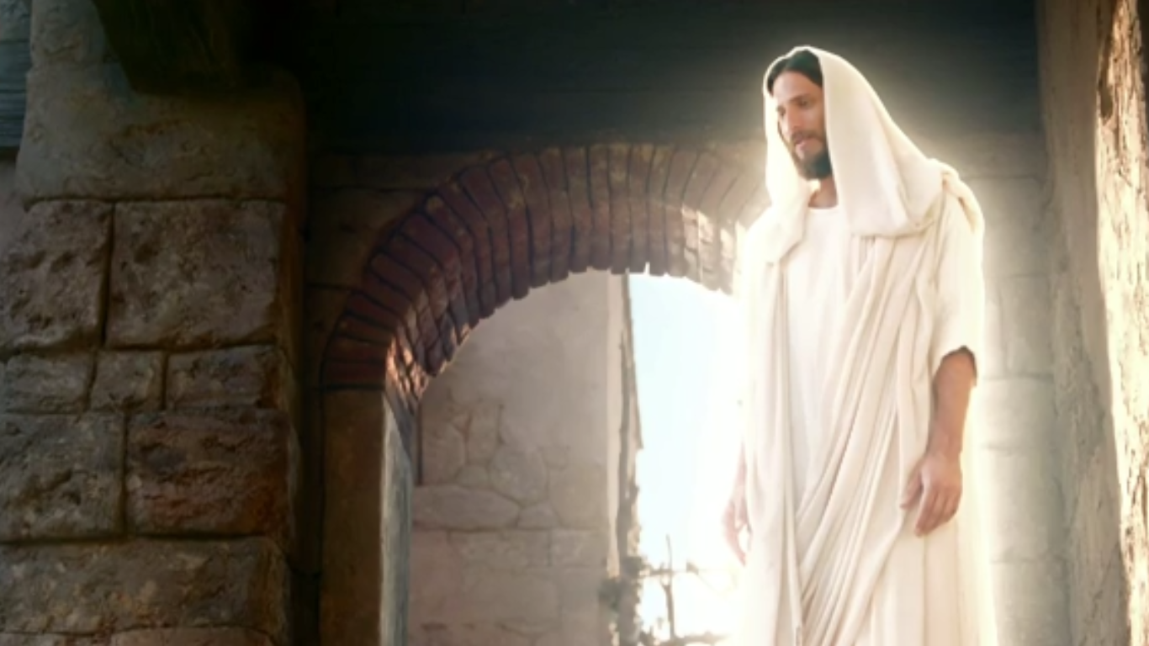
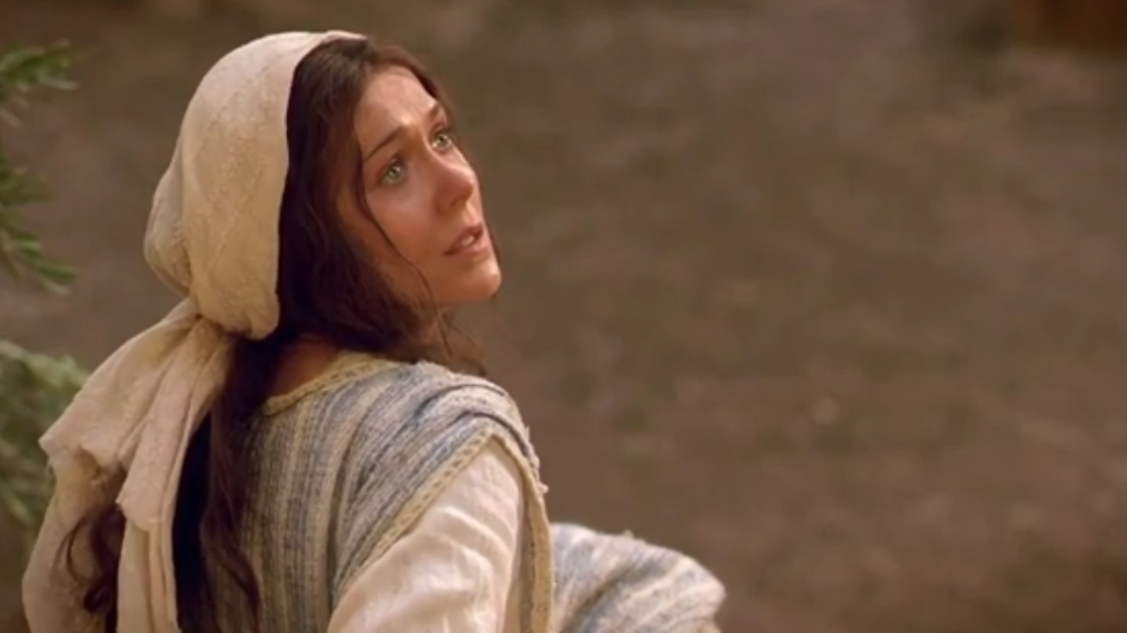
He went in and said to her, ‘Rejoice, so highly favoured! The Lord is with you.’
Sứ thần vào nhà trinh nữ và nói : "Mừng vui lên, hỡi Đấng đầy ân sủng, Đức Chúa ở cùng bà."

Slide 7
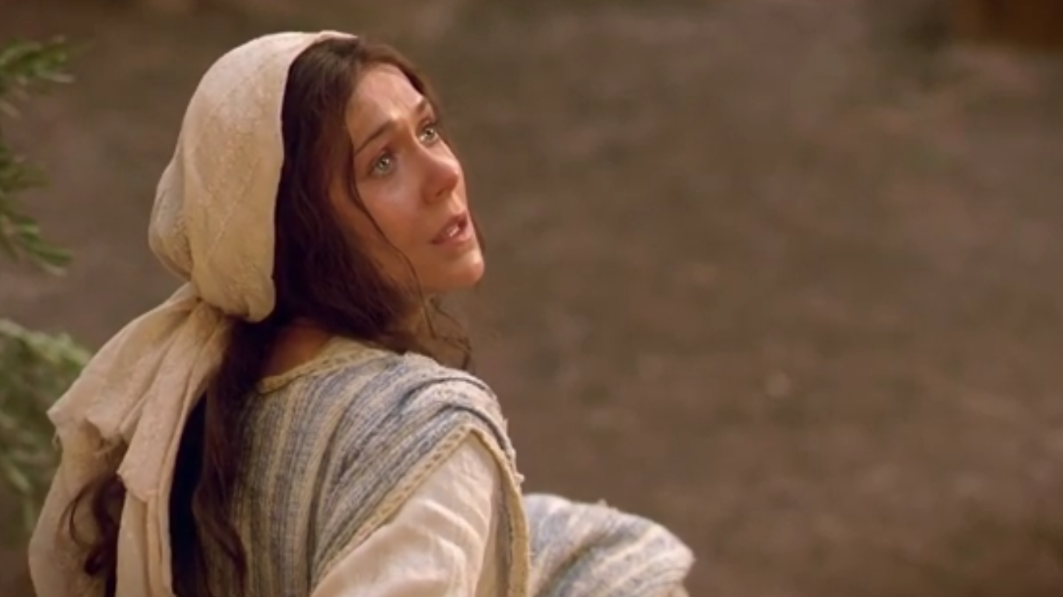
She was deeply disturbed by these words and asked herself what this greeting could mean,
Nghe lời ấy, bà rất bối rối, và tự hỏi lời chào như vậy có nghĩa gì.

Slide 8
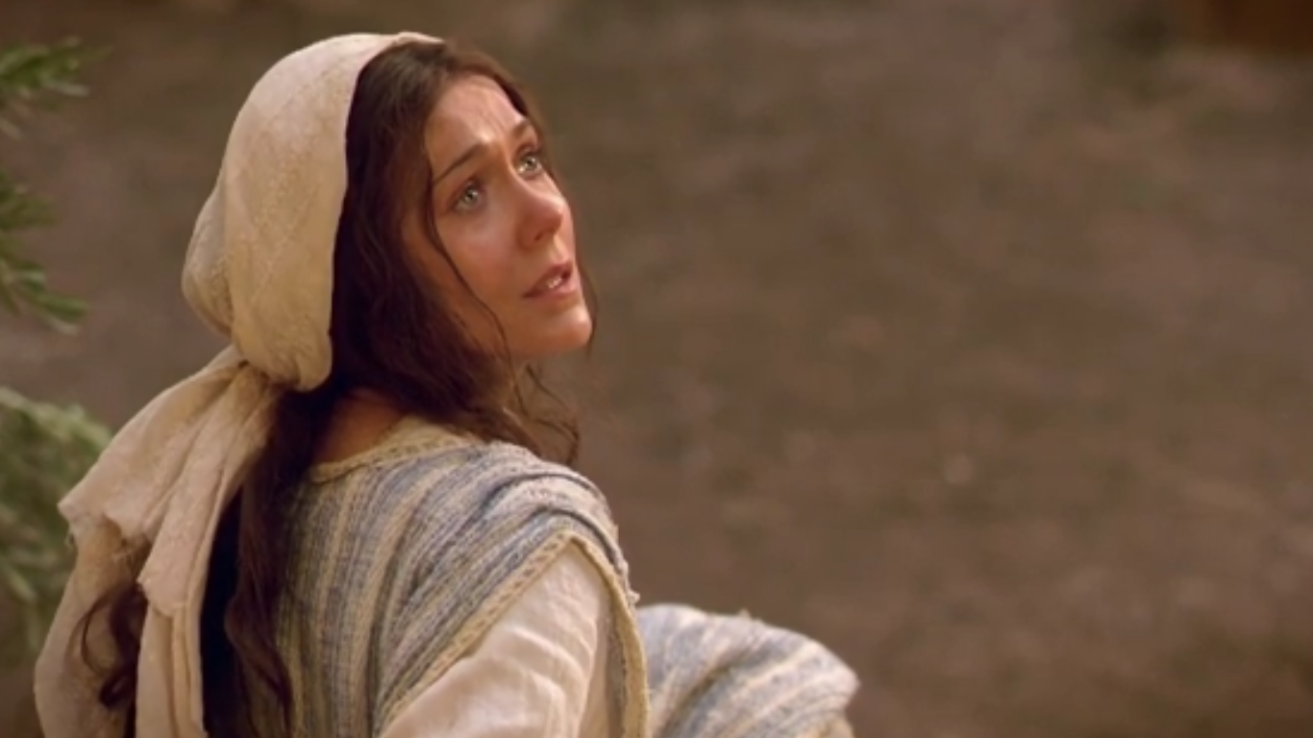
but the angel said to her, ‘Mary, do not be afraid; you have won God’s favour.
Sứ thần liền nói : "Thưa bà Ma-ri-a, xin đừng sợ, vì bà đẹp lòng Thiên Chúa.

Slide 9
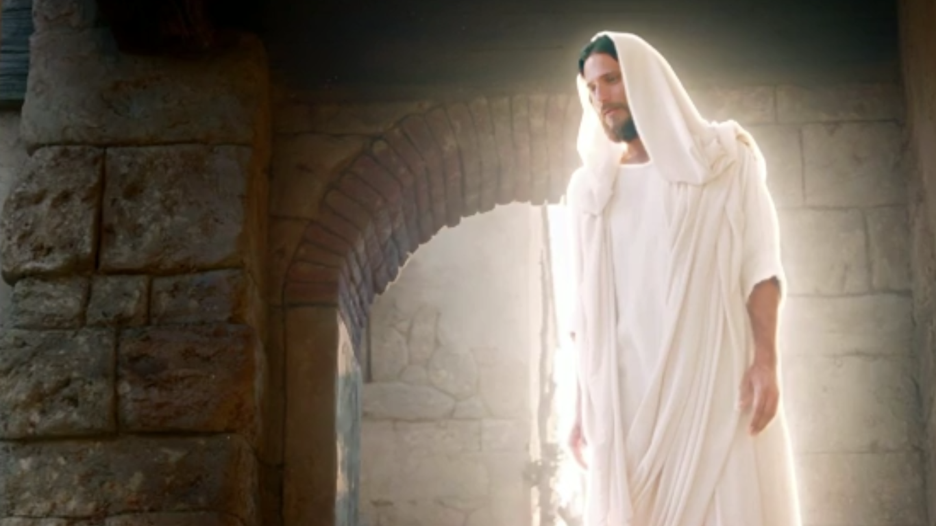
Listen! You are to conceive and bear a son, and you must name him Jesus.
Và này đây bà sẽ thụ thai, sinh hạ một con trai, và đặt tên là Giê-su.

Slide 10
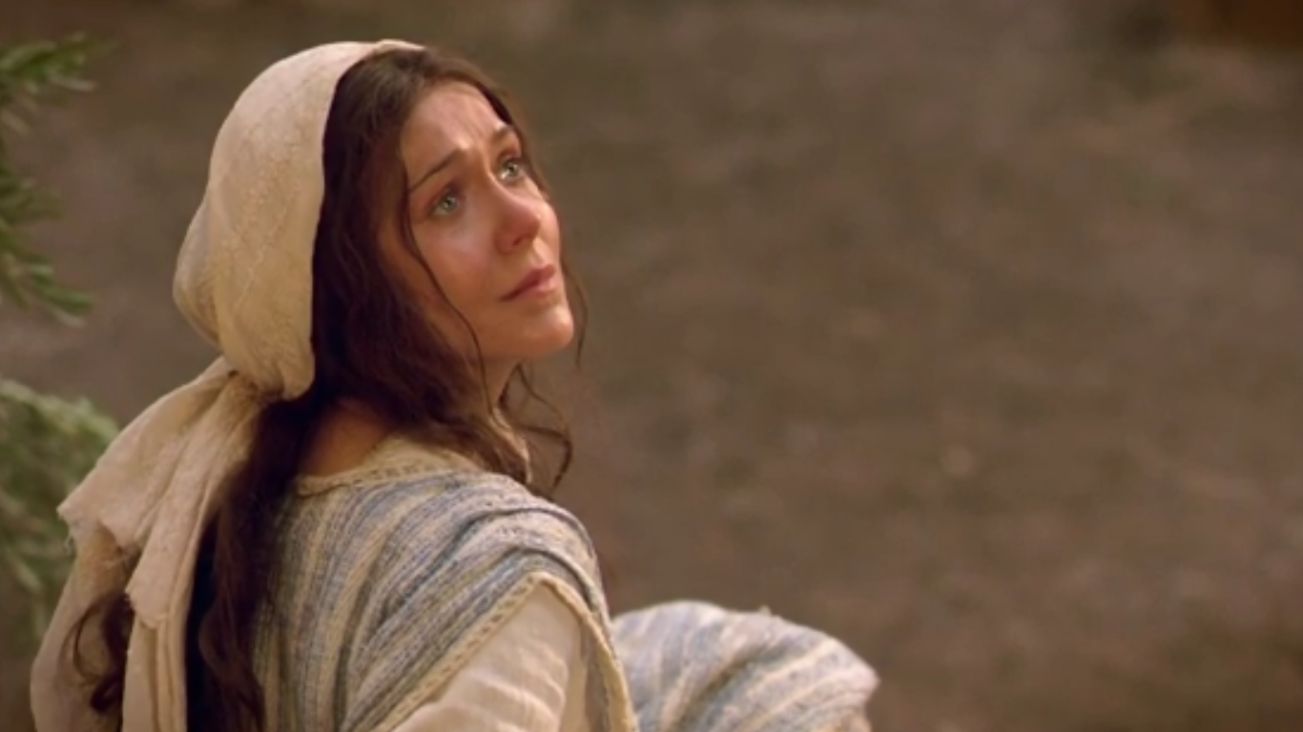
He will be great and will be called Son of the Most High. The Lord God will give him the throne of his ancestor David;
Người sẽ nên cao cả, và sẽ được gọi là Con Đấng Tối Cao. Đức Chúa là Thiên Chúa sẽ ban cho Người ngai vàng vua Đa-vít, tổ tiên Người.

Slide 11
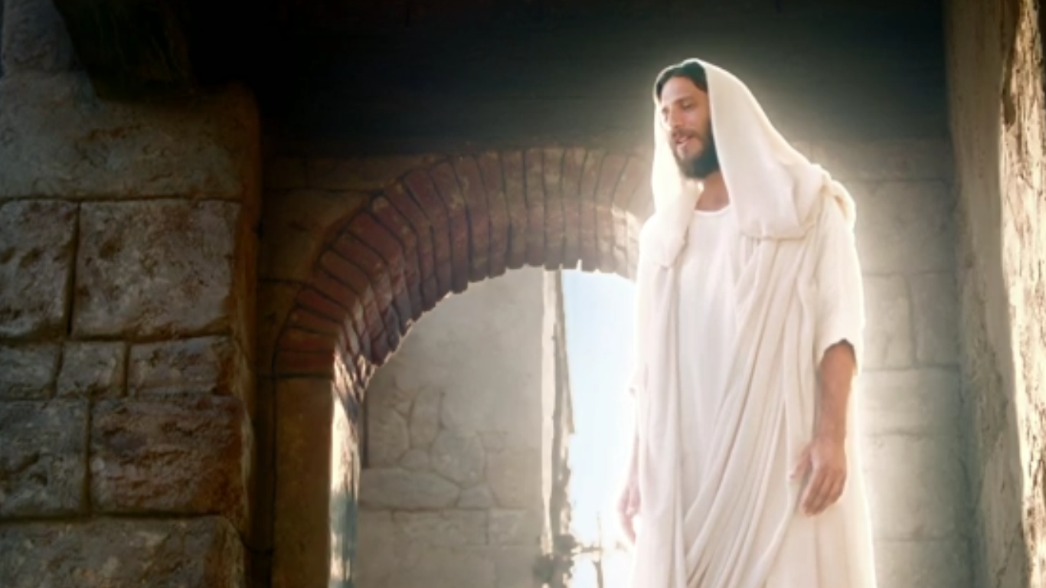
he will rule over the House of Jacob for ever and his reign will have no end.’
Người sẽ trị vì nhà Gia-cóp đến muôn đời, và triều đại của Người sẽ vô cùng vô tận."

Slide 12
Mary said to the angel, ‘But how can this come about, since I am a virgin?’
Bà Ma-ri-a thưa với sứ thần : "Việc ấy sẽ xảy ra cách nào, vì tôi không biết đến việc vợ chồng !"

Slide 13
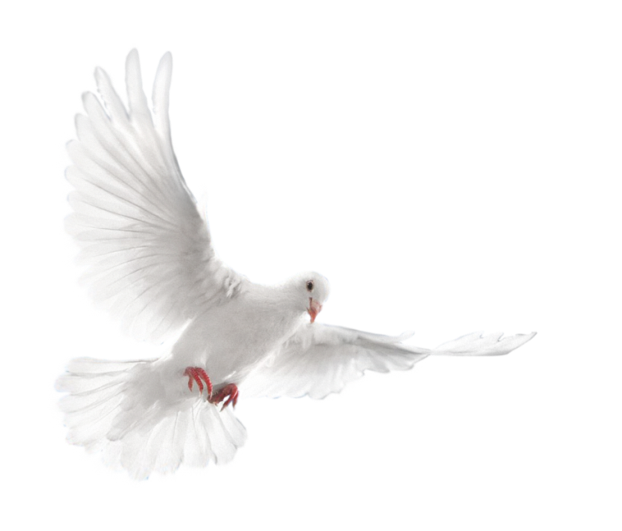
‘The Holy Spirit will come upon you’ the angel answered ‘
Sứ thần đáp: "Thánh Thần sẽ ngự xuống trên bà,

Slide 14
and the power of the Most High will cover you with its shadow. And so the child will be holy and will be called Son of God.
và quyền năng Đấng Tối Cao sẽ rợp bóng
trên bà, vì thế, Đấng Thánh sắp sinh ra
sẽ được gọi là Con Thiên Chúa.

Slide 15
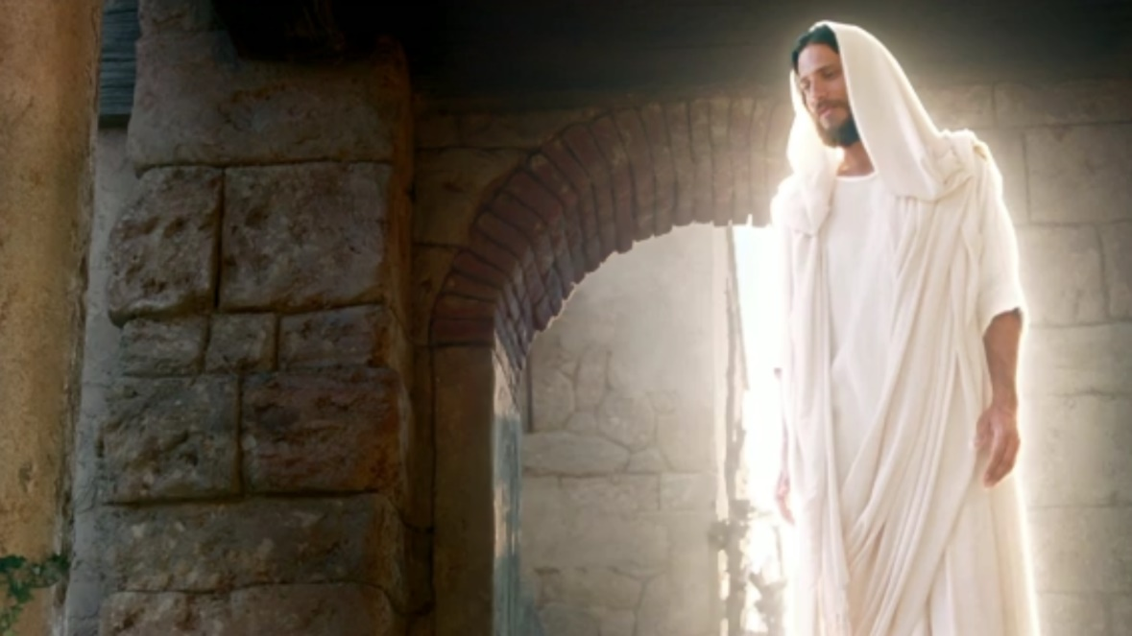
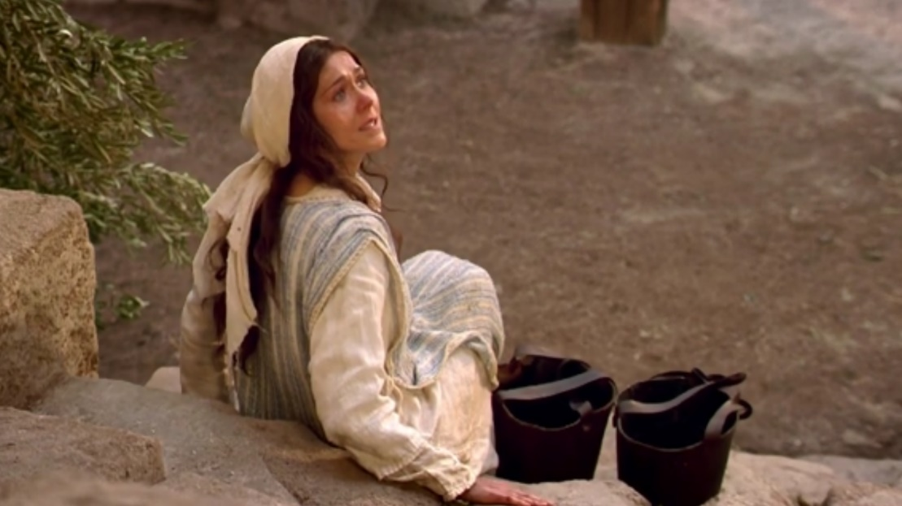
Know this too: your kinswoman Elizabeth has, in her old age, herself conceived a son, and she whom people called barren is now in her sixth month,
Kìa bà Ê-li-sa-bét, người họ hàng với bà, tuy già rồi, mà cũng đang cưu mang một người con trai : bà ấy vẫn bị mang tiếng là hiếm hoi, mà nay đã có thai được sáu tháng.

Slide 16
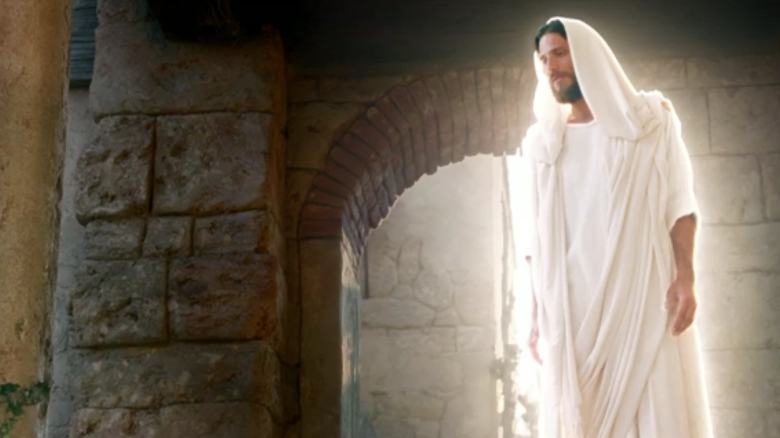
for nothing is impossible to God.’
Vì đối với Thiên Chúa, không có gì là không thể làm được."

Slide 17
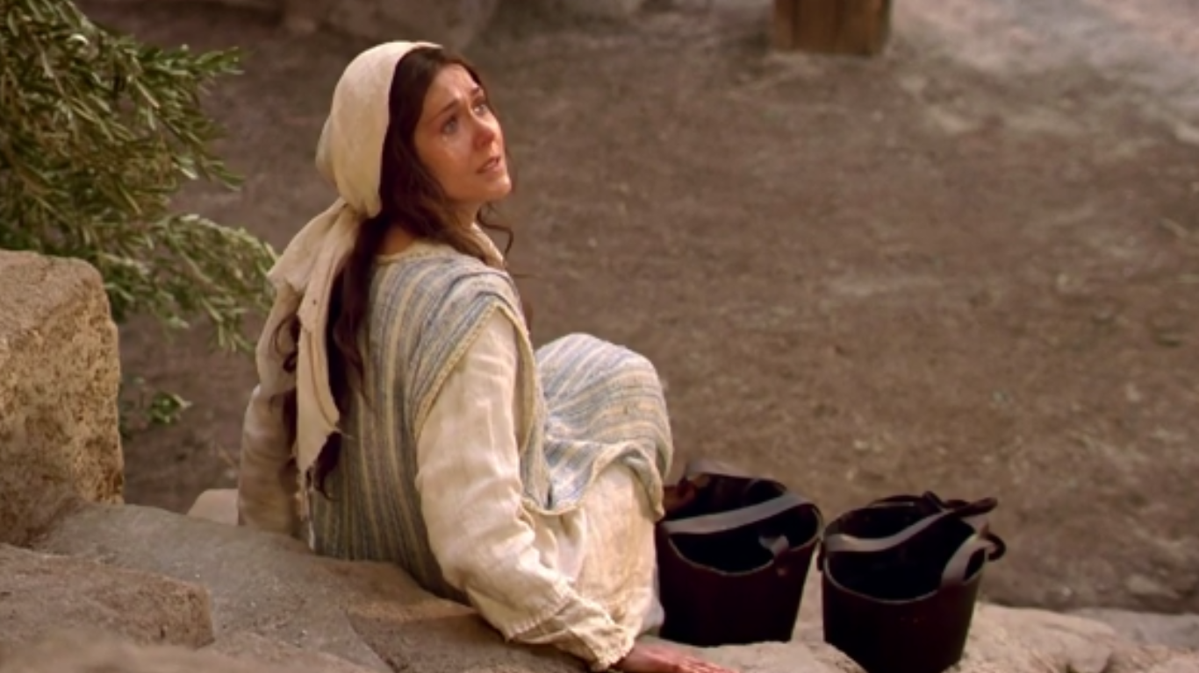
‘I am the handmaid of the Lord,’ said Mary ‘let what you have said be done to me.’
Bấy giờ bà Ma-ri-a nói:
"Vâng, tôi đây là nữ tỳ của Chúa,
xin Chúa cứ làm cho tôi như lời sứ thần nói."

Slide 18
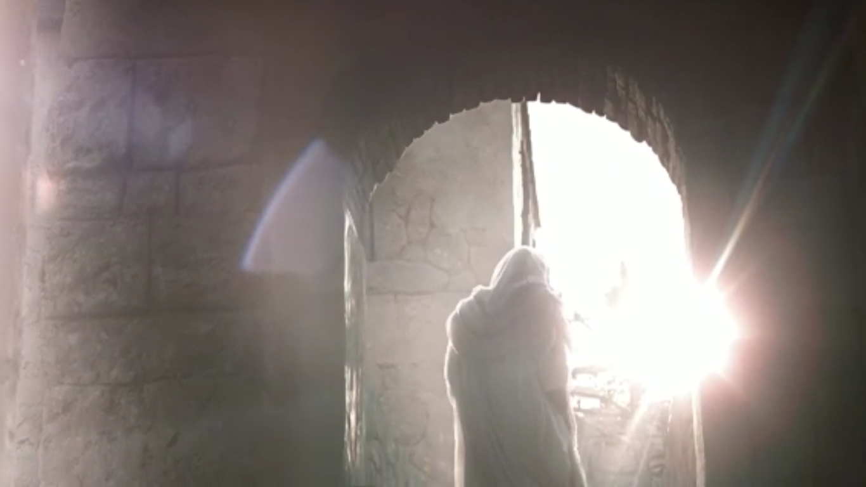
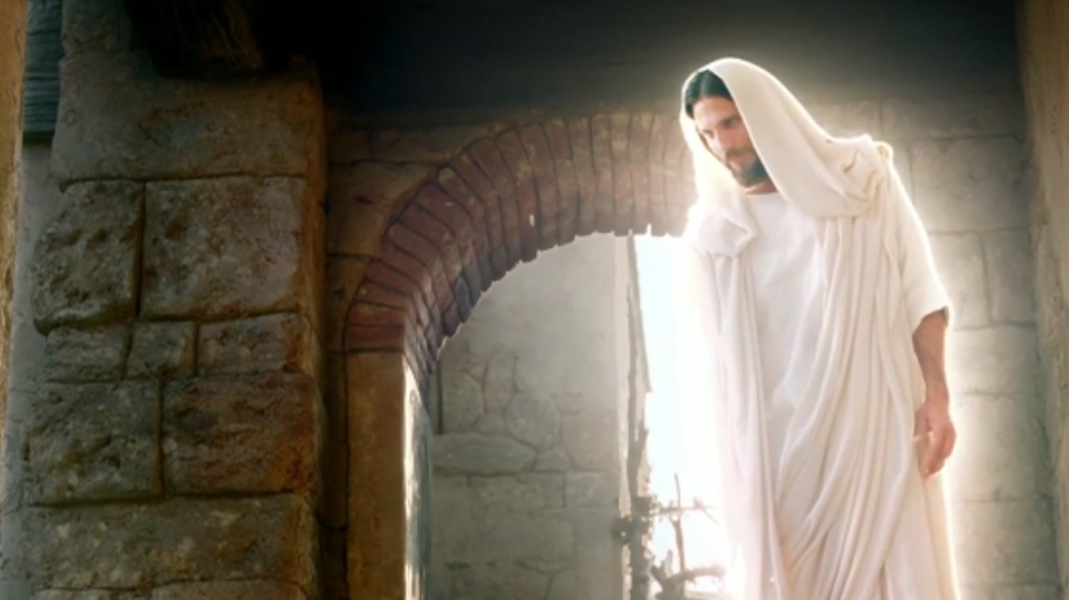
And the angel left her…
Rồi sứ thần từ biệt ra đi…

Slide 19
4th Sunday of Advent Year B
Chúa Nhật IV Mùa Vọng Năm B

Slide 20
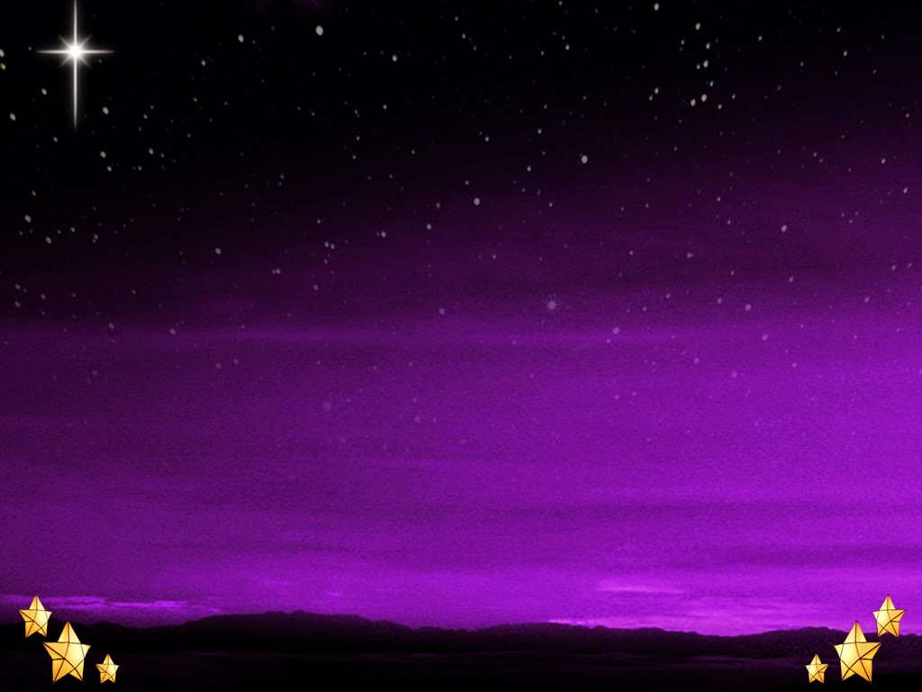
4th Sunday of Advent Year B
Chúa Nhật IV Mùa Vọng Năm B

